Slide 1
Záródolgozat és a hozzá tartozó nyilatkozatok feltöltése a Neptunba
Útmutató lépésről lépésre

Slide 2
A záródolgozat feltöltéséhez 2 kérvényt kell kitöltenie, majd letöltenie a Neptunból: Ügyintézés>Kérvények

Slide 3
Kitölthető kérvények>”Konzultáció nyilatkozat”

Slide 4
Kérem töltse ki a Konzultáció Nyilatkozatot, majd kattintson a Következő gombra. A választott téma sorban és a Szakdolgozat címé mezőbe is a választott esszé címét írja!

Slide 5
Ellenőrizze a szöveg helyességét, majd kattintson a Kérvény leadása gombra

Slide 6
A Kitölthető kérvényeknél válassza ki a Szakdolgozat Plágium- és Nyilvánossági nyilatkozata c. kérvényt

Slide 7
Töltse ki a kérvényt, majd kattintson a Következő gombra

Slide 8
Ellenőrizze az adatok helyességét, majd kattintson a Kérvény leadása gombra

Slide 9
Az Ügyintézés>Kérvények>Leadott kérvények almenüből töltse le a két kérvényt. (A letöltés automatikusan elindul a kérvény címére kattintva) A kérvények státusza (Ügyintézés alatt) nem változik a feltöltési időszak végéig, kérem a státusztól tekintsen el.

Slide 10
Feltöltés: Tanulmányok> Szakdolgozat/Szakdolgozat jelentkezés

Slide 11
A Felugró ablakban válassza ki a szakdolgozat nyelvét és írja be a Záródolgozat szót a Végleges szakdolgozat címhez (ÜGYELJEN A HELYESÍRÁSRA, ez később nem módosítható!)

Slide 12
Először a már letöltött nyilatkozatokat (igazolásokat) töltse fel I. : Konzultációs igazoláshoz a Konzultációs nyilatkozatot

Slide 13
Először a már letöltött nyilatkozatokat (igazolásokat) töltse fel II. : A Plágium nyilatkozathoz a Szakdolgozat Plágium- és Nyilvánossági nyilatkozata c. kérvényt

Slide 14
A Szakdolgozat kivonat1 dokumentum típusba tartozó fájl előkészítése: Nyissa meg a dolgozata Word dokumentumát (docx formátum) és az utolsó oldalra másolja, illessze be a BTK Konzultációk igazolása és nyilvánossági nyilatkozat záródolgozat esetében dokumentumot KITÖLTVE. Ha a záródolgozat kétnyelvű, a dokumentumot egyben töltse fel, a tájékoztatóban leírtaknak megfelelő elválasztólappal elkülönítve! Mentse el a fájlt a következő módon: Vezeteknev_Keresztnev_Záródolgozat_leadas_eve pl. Kovacs_Janos_Záródolgozat_2021 (max. méret 5 MB; Mit tudok tenni, ha nagyobb mérettel bír a szakdolgozat, mellékletek, mint ami feltölthető? - Tömörített ZIP fájlként feltölthető.)
A Záródolgozat elmentése
A Szakdolgozat dokumentum típusba tartozó fájl előkészítése: Fájl> Mentés másként> Válassza ki a pdf formátumot és mentse el a fájlt a következő módon: Vezeteknev_Keresztnev_Záródolgozat_leadas_eve pl. Kovacs_Janos_Záródolgozat_2021 (max. méret 5 MB; Mit tudok tenni, ha nagyobb mérettel bír a szakdolgozat, mellékletek, mint ami feltölthető? - Tömörített ZIP fájlként feltölthető.)

Slide 15
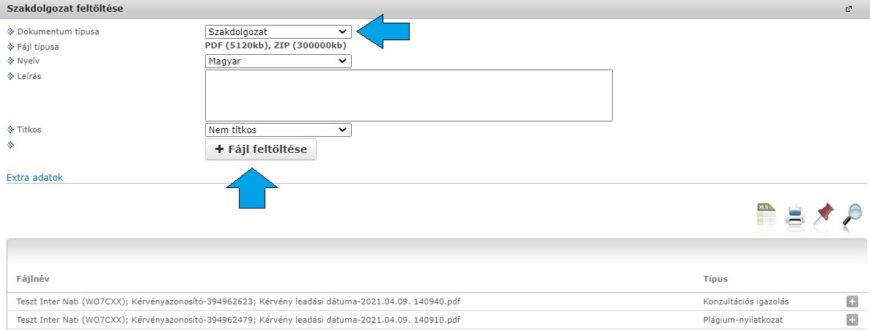
A Szakdolgozat dokumentum típushoz töltse fel a Záródolgozatot ÉS a BTK Konzultációk igazolása és nyilvánossági nyilatkozata dokumentumot tartalmazó pdf fájlt.

Slide 16
A Szakdolgozat kivonat1 dokumentum típushoz töltse fel a Záródolgozatot ÉS a BTK Konzultációk igazolása és nyilvánossági nyilatkozata dokumentumot tartalmazó word (docx) fájlt. Kattintson a Fájlok mentése gombra.

Slide 17
Egy felugró ablak erősíti meg a sikeres mentést.
Gratulálunk! Sikeresen feltöltötte a záródolgozatát! ☺

Slide 18
Elakadt? Kérjük lépjen kapcsolatba a tanulmányi ügyintézőjével!
Elérhetőségeinket az alábbi linken találja: https://btk.kre.hu/index.php/2015-10-20-12-12-54/tanulmanyi-osztaly/tanulmanyi-szakfelelosok.html
Kérjük a levél tárgya legyen: Záródolgozat feltöltés
A levél tartalmazza a következőket:
Neptunban szereplő teljes neve
Neptun kódja
Szakja
A probléma leírása, melyik lépésnél akadt el

